Slide 1
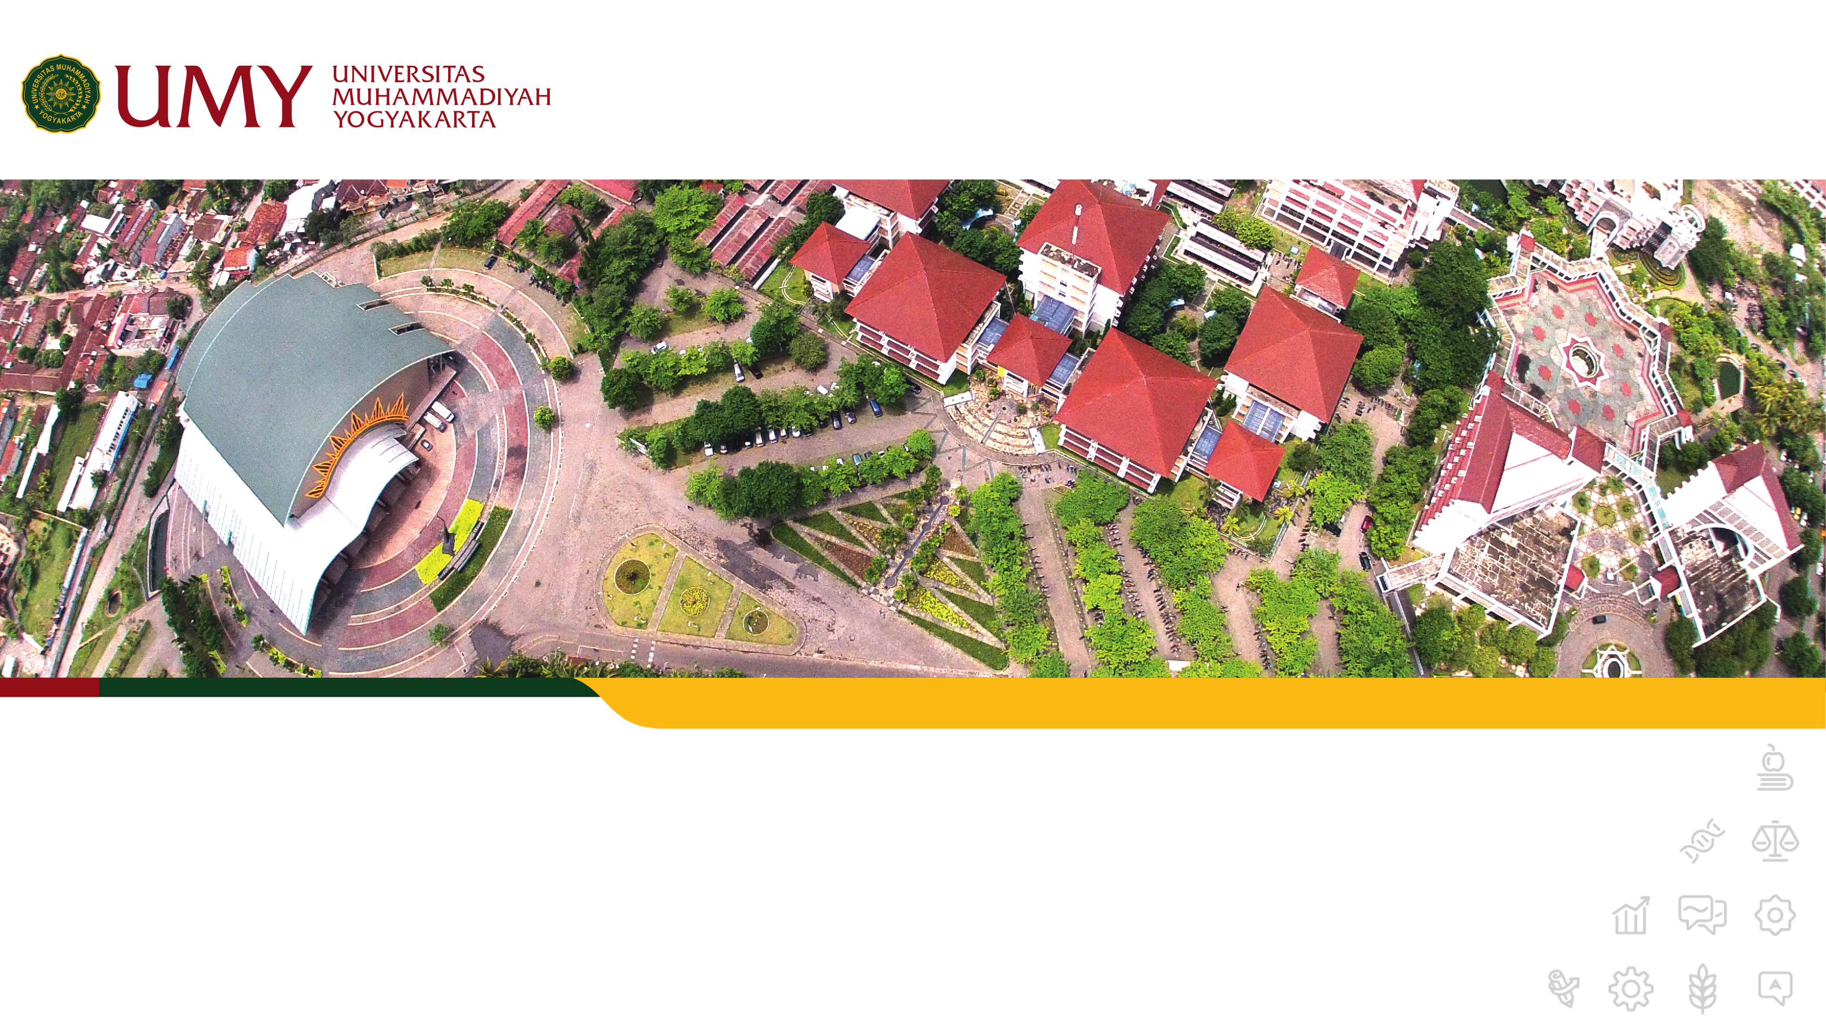

The future starts today, not tomorrow.
www.umy.ac.id
Fans Sepak bola dan Fandom di Indonesia
Fajar Junaedi
Dosen Ilmu Komunikasi UMY

Slide 2
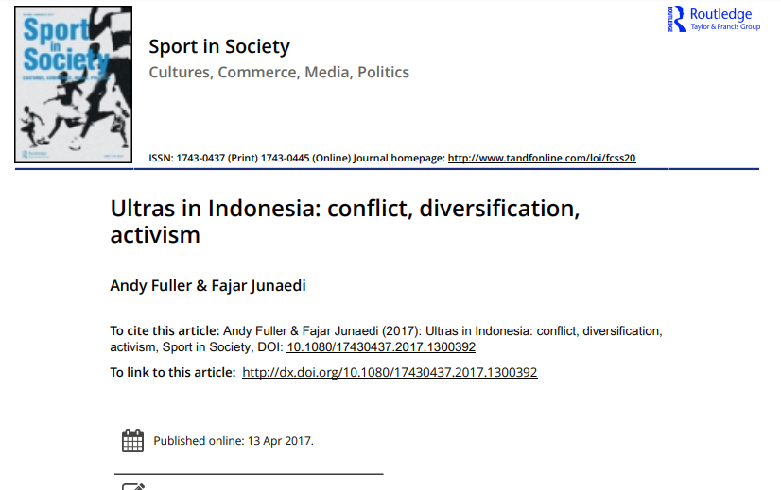
Globalized fandom
Ultra-fandom exhibits similarities and differences across cultures. Indonesia’s football culture, is not separate from the processes of globalized fandom. Yet, the interests and practices of ultras in Indonesian cities are closely related to local political interests (Fuller and Junaedi, 2017)
More https://www.researchgate.net/publication/316115503_Ultras_in_Indonesia_conflict_diversification_activism

Slide 3
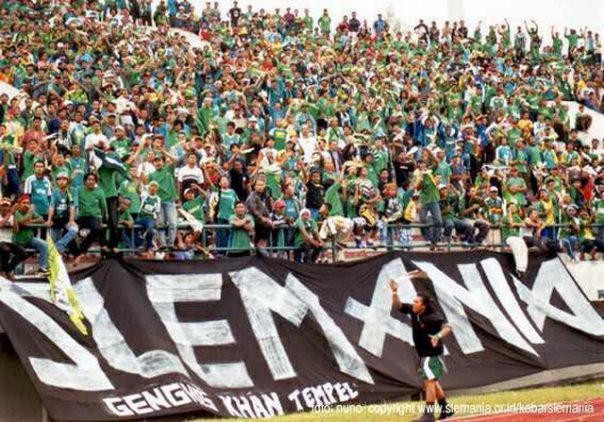
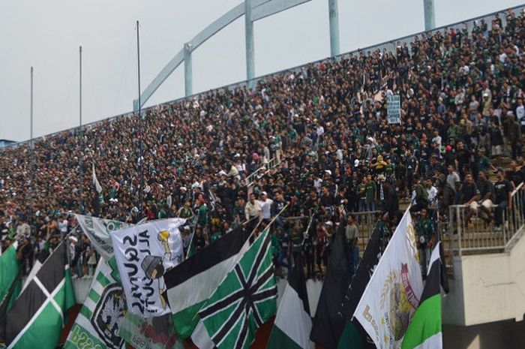
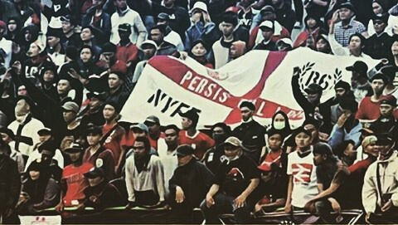

Slide 4
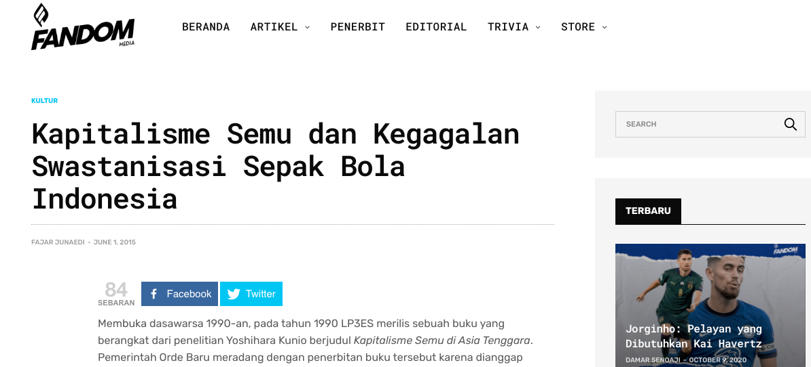
Fanatisme dalam Balutan Kapitalisme Semu
Dibangun di atas pondasi kapitalisme semu, sepak bola Indonesia terus dipaksa untuk menjadi sepak bola profesional. PSSI dengan klub–klub pendukungnya memosisikan diri sebagai “pihak swasta”, padahal dalam sejarahnya, dan sampai saat ini, masih ada peran pemerintah. Pada akhirnya, salah kaprah penggabungan kompetisi pada tahun 1994 ini implikasinya terus terasa sampai sekarang (Junaedi, 2015)
Read more https://fandom.id/artikel/feature/kapitalisme-semu-dan-kegagalan-swastanisasi-sepak-bola-indonesia/

Slide 5
Media Mengemas Berita tentang Kekerasan Suporter
Sejak pertengahan dekade 1960-an, koran-koran di Inggris mulai menggunakan retorika militeristik dalam melaporkan pertandingan sepak bola dan kekerasan yang melibatkan kerumunan suporter.
Hasil interaksi kedua perkembangan ini menyebabkan perkelahian yang melibatkan suporter sepak bola semakin meningkat.
Laki-laki dari kelas pekerja, pelaku utama dalam kekerasan yang melibatkan suporter sepak bola, menganggap pemberitaan koran sebagai “iklan gratis” untuk membuktikan keperkasaan dan kemampuannya mengalahkan suporter lawan (Williams, Dunning & Murphy, 1986).

Slide 6
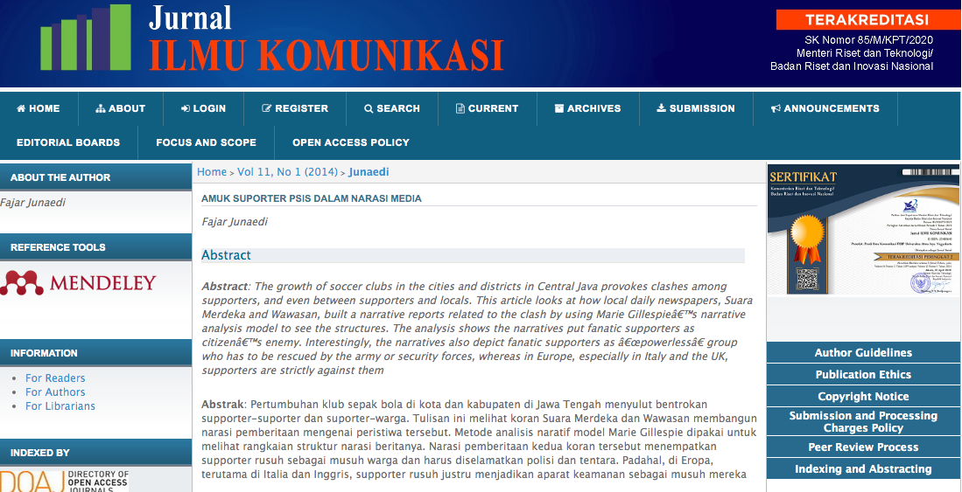
Kekerasan : Fans Sepak bola dan Media di Indonesia
Di Indonsia, media menampilkan narasi yang menghukum suporter sebagai pesakitan. Di Inggris dan Italia, suporter yang acap terlibat aksi kekerasan umumnya berseberangan dengan aparat keamanan negara.
Di Indonesia, sebaliknya, setidaknya berkaca pada kasus kekerasan suporter di Godong, suporter harus mendapat pengawalan aparat keamanan untuk dapat dievakuasi dari serangan warga yang melakukan serangan balik atas kekerasan yang dilakukan warga lokal.
Read more https://ojs.uajy.ac.id/index.php/jik/article/view/381/434

Slide 7
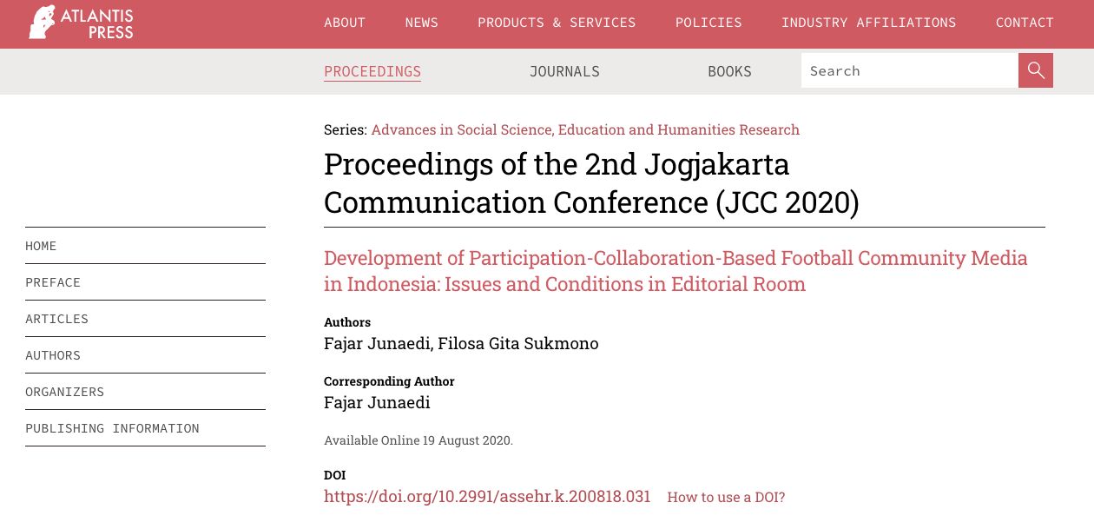
Fans dan Literasi Sepakbola
Teknologi digital mendorong berkembangnya literasi media sepak bola lokal di berbagai kota.
Read more https://www.atlantis-press.com/proceedings/jcc-20/125943402

Slide 8
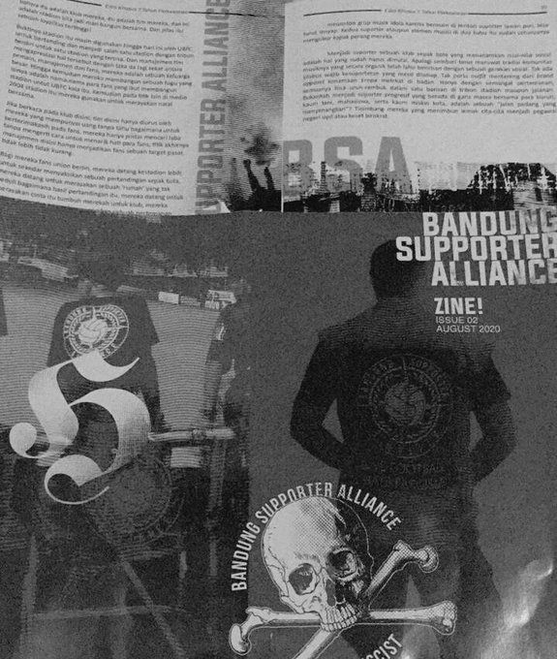

Fanatisme : Fandom dan Kewargaan
Tweet dari BANDUNG SUPPORTER ALLIANCE @BSA_1933
Kepedulian fans terhadap isu kewargaan dan advokasi.

Slide 9
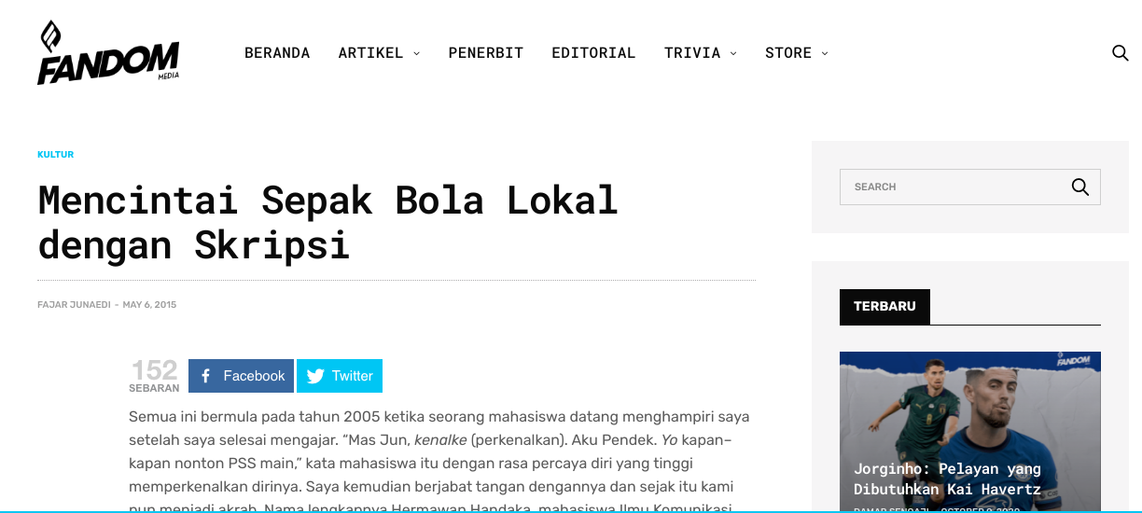
Terima kasih
Mari memperbanyak riset tentang sepak bola lokal !
@fajarjun

